Slide 1

Elterninformationsabend Stufe 6G
zur Wahl der zweiten Fremdsprache

Slide 2
Teilnehmende:
Frau V. Lupfer (Französischlehrerin)
Frau A. Brömser (Spanischlehrerin)
Herr S. Strohmenger (Gymnasialzweigleiter)

Slide 3
Tagesordnung:
Begrüßung und Vorstellung (Strohmenger)
Allgemeine Informationen zur 2. Fremdsprache im G-Zweig (Strohmenger)
Informationen zum Fach Französisch (Lupfer)
Informationen zum Fach Spanisch (Brömser)
Fragen

Slide 4
2. Fremdsprache
Ist ein Hauptfach (wie Deutsch, Englisch, Mathematik)
-> 4 – 3 Unterrichtsstunden pro Woche
-> Note besonders wichtig bei der Versetzung
Muss bis Ende der Klasse 11 (E2) belegt werden,
wenn eine zweite Naturwissenschaft oder Informatik belegt werden,
sonst bis Ende der Klasse 12 (Q2)

Slide 5
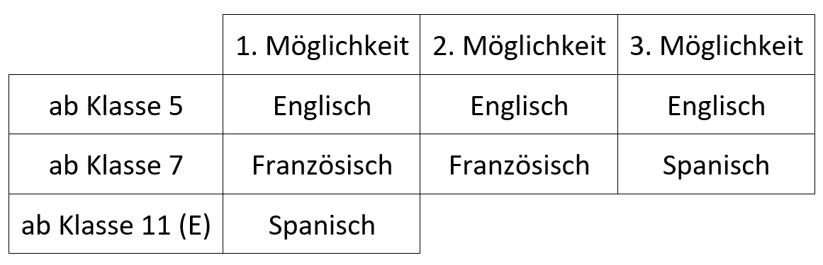
Fremdsprachenfolgen an der Heinrich-Böll-Schule

Slide 6
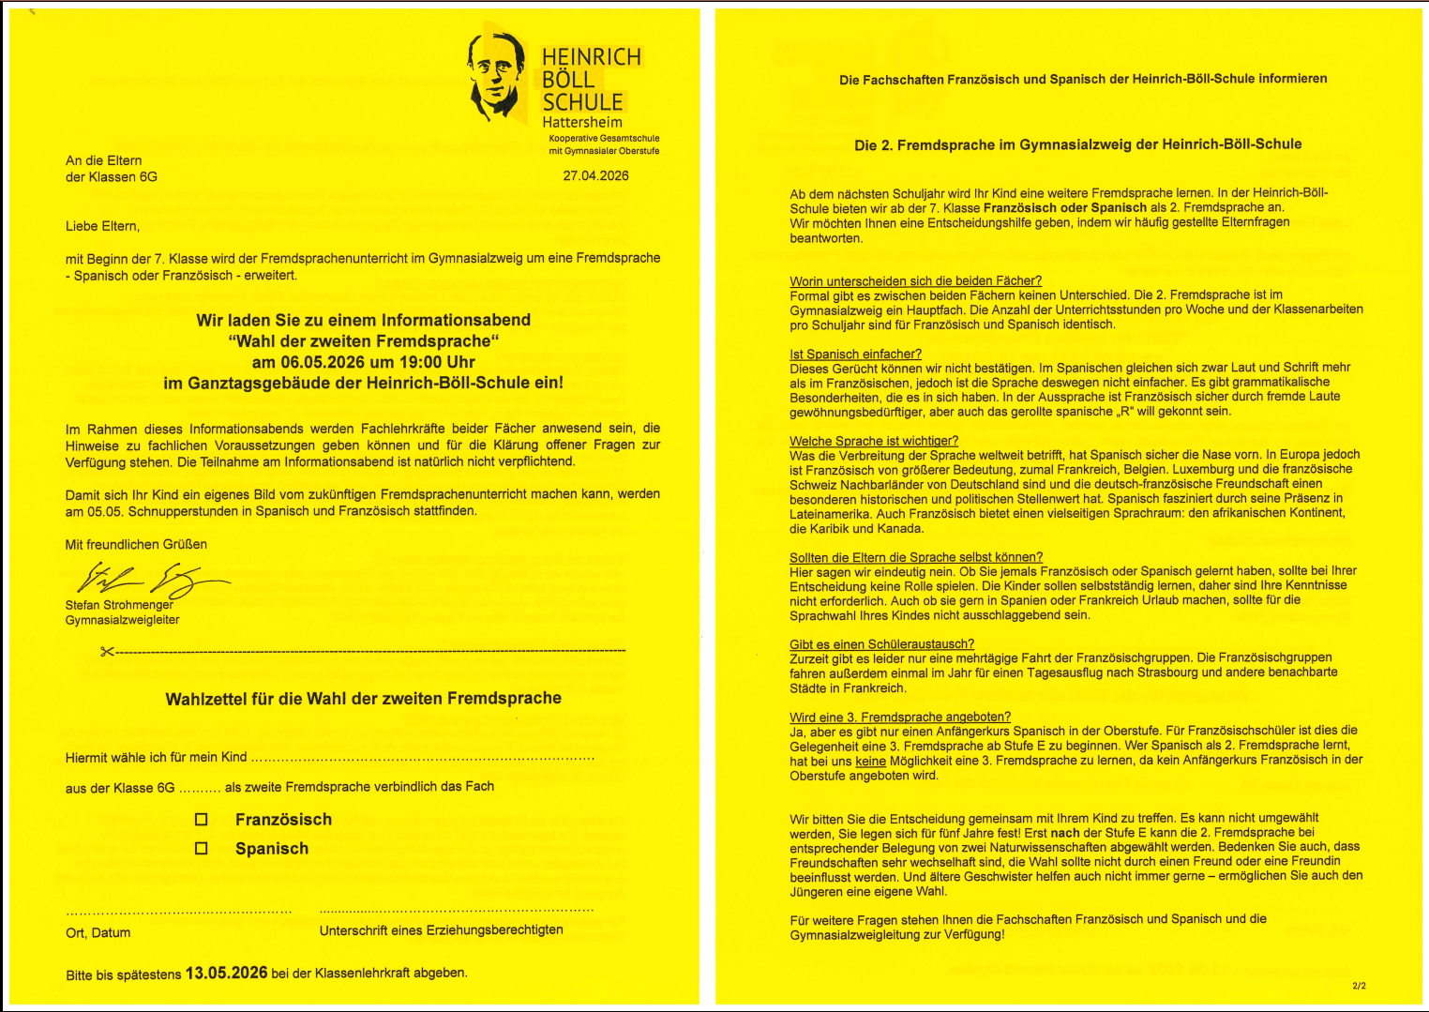

Slide 7
Weitere Informationen:
https://heinrich-boell-schule.de/unsere-schule/
unterricht/fachschaften/aufgabenfeld-i/spanisch.html
https://heinrich-boell-schule.de/unsere-schule/
unterricht/fachschaften/aufgabenfeld-i/franzoesisch.html

